Slide 1

BEGINNER PROGRAMMING LESSON
Block-ul de Sunet

Slide 2
Obiectivele lecției
Învățăm să utilizăm block-ul de Sunet
Înțelegem de ce block-ul de Sunet poate fi util în programare

Slide 3

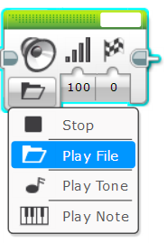
Block-ul de sunet
Block-ul de sunet emite diverse sunete în EV3
Conține tonuri și note muzicale.
Localizat în tab-ul Verde din paleta de comenzi.

Slide 4

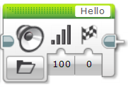
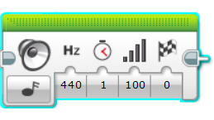
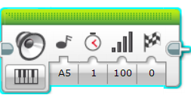
Mai multe despre block-ul de Sound
Patru Moduri
Stop
Oprește orice sunet
Cântă un fișier
Cântă un fișier de sunet .rsf
Acesta este utilizat pentru a emite diverse sunete (eg. Hello)
Cântă un ton
Cântă orice notă muzicală (eg. D, D#)
Poți de semenea să utilizezi frecvențe customizate cu un data wire
Cântă o notă muzicală
Cântă o notă muzicală (pian)

Slide 5
Input-uri
C
A
B
D
E
A
B
F
E
A
B
Volumul sunetului
Așteaptă ca sunetul să se termine înainte de merge mai departe
Numele fișierului de sunet
Frequență/Notă de sunet
Durata sunetului
Nota de pian ce va fi cântată

Slide 6
Provocarea 1 block-ul de sunet
Realizează un program care cântă ,,Hello’’ după ce apeși senzorul de atingere.
Indicii:
Va trebui să utilizezi un block de ,,WAIT”.
Va trebui să utilizezi block-ul de sunet în modul File

Slide 7
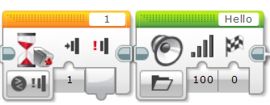
provocarea 1 soluția
Așteaptă senzorul de atingere
Spune Hello

Slide 8
Provocarea 2 block-ul de sunet
Ia robotul tău și plasează-l pe diferite culori. Verifică dacă senzorul de culoare citește negru. Dacă citește negru, robotul spune “black”. Dacă senzorul de culoare citește roșu, robotul să spună ,,red’’.
Pentru orice culoare, cântă o notă la alegere pentru 0.01 secunde
Asigură-te că sunetul așteaptă îndeplinirea condiției.
Repetă la infinit
Provocare bonus: Poți face toate cele de mai sus în timp ce robotul se mișcă? Poți face ca robotul tău să treacă peste și să detecteze diferite culori pentru a testa codul.

Slide 9
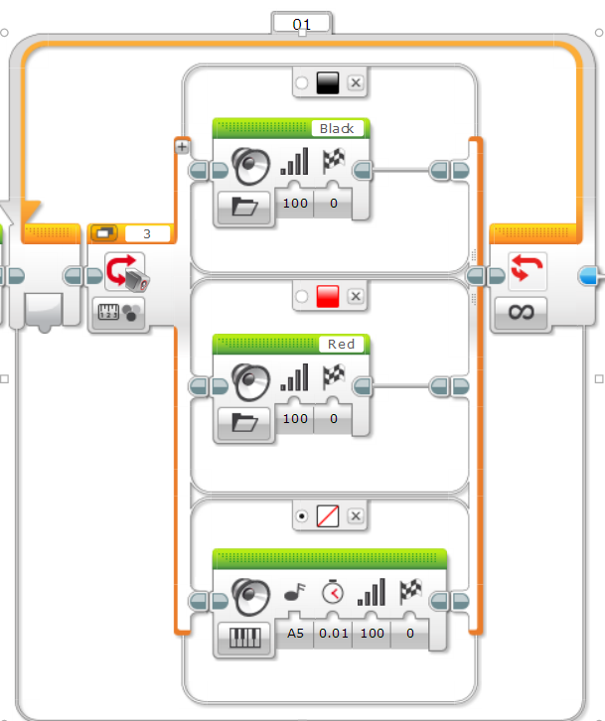
provocarea 2 Soluția
Switch setat să măsoareculoarea
Dacă e negru, spune negru
Repetă la infinit
Dacă e roșu, spune roșu
Setat ca implicit
Cântă o notă pentru fiecare culoare

Slide 10
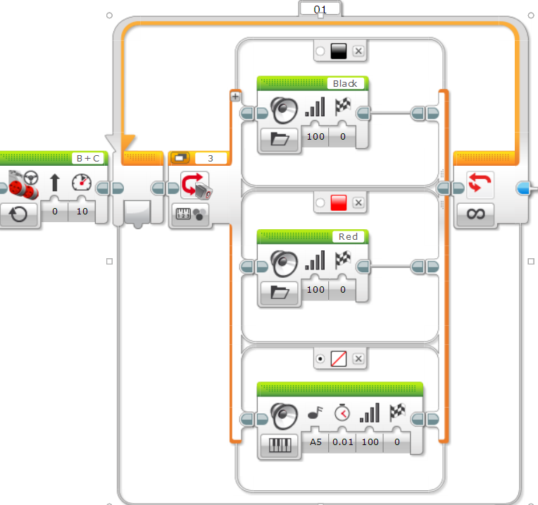
provocarea 2 soluția Bonus
Switch setat să măsoareculoarea
Dacă e negru, spune negru
Repetă la infinit
Înaintează cu puterea10
Dacă e roșu, spune roșu
Setat ca implicit
Cântă o notă pentru fiecare culoare

Slide 11
Provocări suplimentare
Adaugă mai multe culori la ,,switch’’ ca robotul să treacă peste culori adiționale, să spună “green”, “blue”, “yellow”, etc.
Scrie un cod care să oprească robotul după ce acesta detectează 5 benzi de culoare.

Slide 12
Ghid de discuții
Poate vrei să știi ce este un block de sunet?
Poate vrei să știi la ce parte de cod ești. Vezi lecția despre ,,Debugging’’ în Intermediate
Utilizarea block-ului de sunet este un mod amuzant de a adăuga emoție robotului.
Poți utiliza sunetele pentru a interacționa cu un utilizator într-un joc spunând “good job”, “game over”, etc.

Slide 13
CREDITS
Această lecție de Mindstorms a fost realizată de Sanjay Seshan și Arvind Seshan.
Mai multe lecții sunt disponibile pe ev3lessons.com
Această lecție a fost tradusă în limba română de echipa de robotică FTC – ROSOPHIA #21455 RO20.
This work is licensed under a Creative Commons Attribution-NonCommercial-ShareAlike 4.0 International License.

